Slide 1
معمل الدوائر المنطقيه LAB 7
دوائر الجامع والطارح الثنائية
أ/نمارق يعقوب جارالنبي
Notes:
7408
7404
7432

Slide 2
يتناول هذا الجزء كيفية إجراء عمليات الجمع والطرح الثنائي فقط بواسطة البوابات المنطقية كأحد العمليات الرئيسة في الأنظمة الرقمية أو ما يطلق عليه الدوائر الحسابية للجمع والطرح الثنائي.

Slide 3
جمع الأعداد الثنائية
لإجراء عمليات الجمع في النظام الثنائي، نجد أن هناك أربعة قواعد أساسية وهي كالآتي:
0 + 0 =0
0 + 1 =1
1 + 0 =1
1 + 1=1 Carry + 0

Slide 4
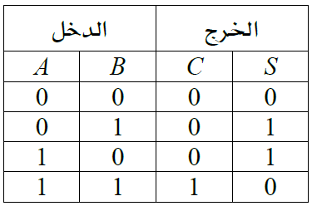
دائرة الجامع النصفي Half-Adder Circuit
سبق وأن درسنا القواعد الأربعة للجمع الثنائي، والجدول مراجعة لهذه القواعد حيث المداخل هي A,B والخرج يمثل حاصل الجمع Sum(S) والباقي المرحل أو المحمول (C) Carry

Slide 5
بدراسة عمود الجمع S في جدول الحقيقة نجد أنه يماثل تمامًا خرج البوابة XOR والآن إذا نظرنا إلى عمود المحمول C نجد أنه يماثل تمامًا خرج البوابة AND والشكل يوضح كيفية توصيل البوابتين لجمع الدخلين A,B والحصول على الخرجين C,S وتسمى الدائرة باسم الجامع النصفي.
الدوائر المنطقية والمخطط الصندوقي للجامع النصفي.

Slide 6

والمخطط الصندوقي لدائرة الجامع النصفي كما في الشكل حيث يرمز الحرفان HA إلى كلمتي Half Adder أي الجامع النصفي والدالة المنطقية المبسطة للخرجين S,C يمكن الحصول عليهما مباشرة من جدول الحقيقة، وبالرجوع إلى الجدول نجد أن:

Slide 7
دائرة الجامع الكامل Full-Adder Circuit
عند دراسة جمع الأعداد الثنائية وجد أنه عند جمع خانتين 2- bits غالبًا ما يتبقى مقدار يسمى الباقي أو المرحل أو المحمول Carry والذي يجب أن يرحل ليجمع مع الخانة التالية، وعلى هذا فإنه في أحد الأعمدة يكون الجمع لثلاثة أرقام أو خانات Bits وليس لرقمين فقط وبالتالي فإن الجامع النصفي لن يستطيع العمل في هذه الحالة، ونكون في حاجة إلى دائرة جديدة تستطيع جمع ثلاثة أرقام في نفس الوقت، وهذه الدائرة تسمى بدائرة الجامع الكامل.
ودائرة الجامع الكامل هي دائرة توافقية تستطيع جمع ثلاثة أرقام Bits في نفس الوقت، وهي تتكون من ثلاثة مداخل وخرجين، اثنان من المداخل هما A,B يمثلان الرقمين المراد جمعهما والدخل الثالث Input carry(Cin) يمثل الرقم الباقي أو المرحل من جمع الرقمين السابقين، وهناك خرجان هما الحامل Carry والمجموع Sum وجدول الحقيقة لدائرة الجامع الكامل توضح كما بالجدول

Slide 8
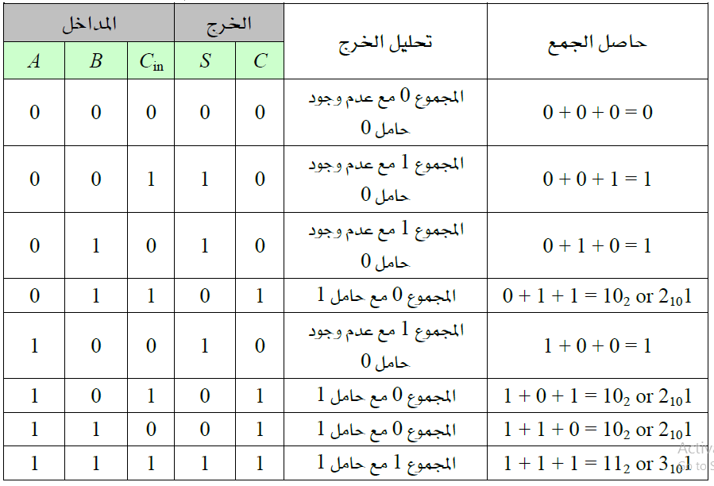
قواعد الجمع في حالة الجامع الكلي

Slide 9
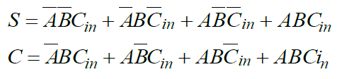

الأعمدة الثلاثة الأولى في الجدول تمثل الدخل والمكون من A,B,Cin وبذلك يكون عدد احتمالات الدخل يساوي $2^{3}=8$ ثماينة احتمالات. أما بالنسبة لأعمدة الخرج والمكونة من C,S فإنه يتم الحصول عليها من حاصل الجمع الرياضي للمدخلات الثلاثة وكما هو مبين في الجدول السابق.
نلاحظ أنه يمكن كتابة التعبير المنطقي الذي يمثل الخرج S,C من جدول الحقيقة كما يلي:

Slide 10



وللوصول إلى الشكل النهائي والمبسط لدائرة الجامع الكامل، يجب البدء بكتابة المعادلتين السابقتين للوصول إلى التصميم الأمثل ولنبدأ بمعادلة الخرج S:
المقدار يمثل معادلة XOR بدخلين، والمقدار يمثل معادلة XNOR بدخلين ويمكن وضع المعادلة السابقة على الصورة التالية:

Slide 11


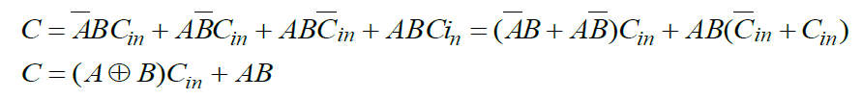
وبالنظر إلى هذه المعادلة نجد أنها تمثل XOR بدخلين أحدهما والآخر Cin وبالتالي فإن الصورة النهائية لمعادلة S تصبح:
أي إن معادلة S يمكن تمثيلها باستخدام بوابتي XOR الأولى دخلها A, B والثانية دخلها
هو خرج الأولى مع Cin
والآن لنبدأ في تحليل معادلة C للوصول إلى التمثيل الأمثل لها:

Slide 12
وتمثيل معادلة S ومعادلة C بالبوابات موضح في الشكل

Slide 13
ومن الدائرة في الشكل يتضح لنا أن الجامع الكامل يتكون من دائرتين للجامع النصفي مع بوابة OR والمخطط الصندوقي للجامع الكامل باستخدام عدد 2 جامع نصفي وبوابة OR
المخطط الصندوقي للجامع الكامل.

Slide 14
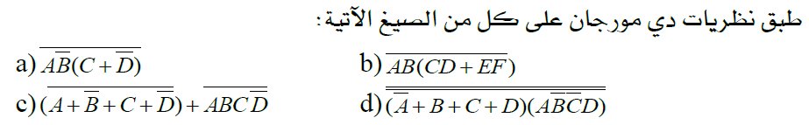
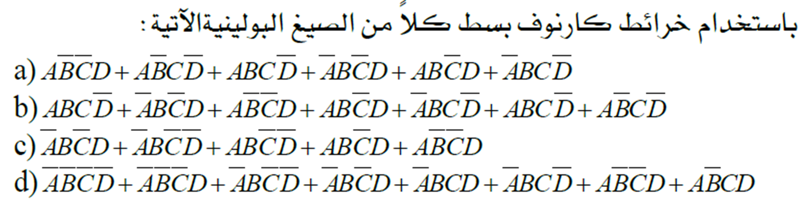

Slide 15
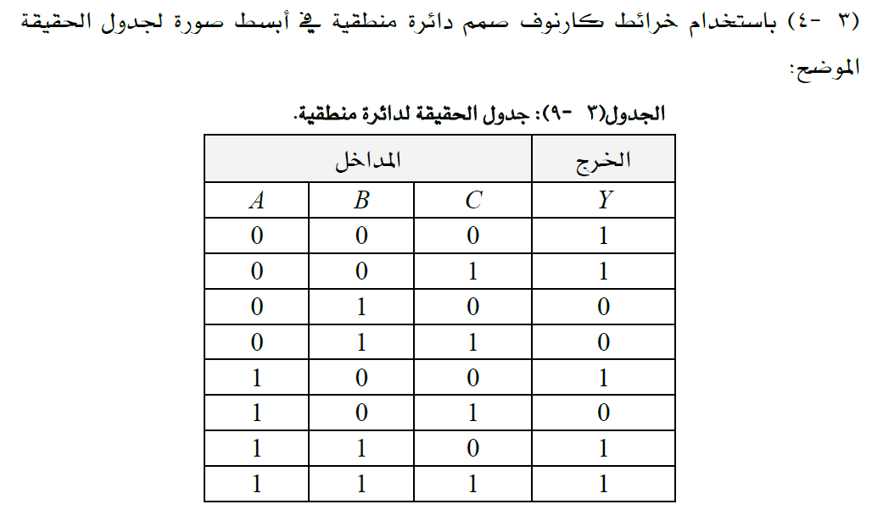

Slide 16
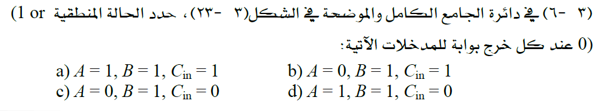
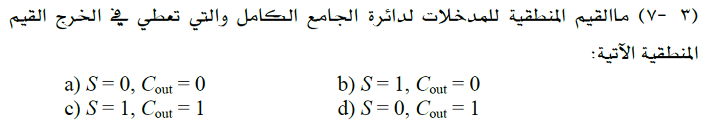

Slide 17
Thank you
namajarelnabee123@gmail.com

